Slide 1

千锋HTML5学院
第二阶段javascript课程课件

Slide 2
BOM目录
1
  BOM对象的概念
2
  window对象
3
  document对象
4
  location对象
5
  history对象

Slide 3
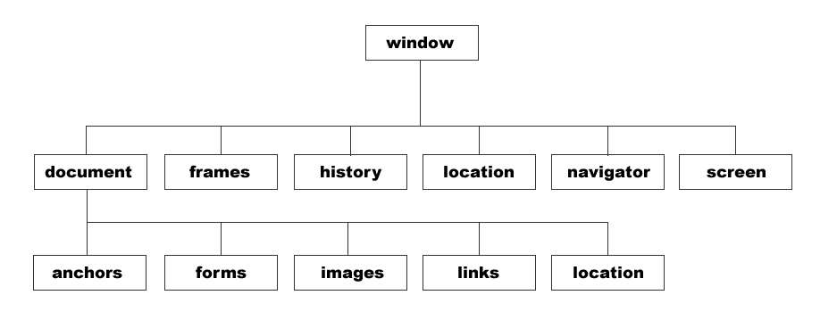
BOM对象
BOM对象
BOM对象就是Browse Object Model)。

Slide 4
BOM对象
window对象
Window对象
window 对象表示浏览器中打开的窗口
Window对象属性
  Document对象。
  history对象。
  Location对象
  Screen对象
  name
  defaultStatus 设置或返回窗口状态栏中的默认文本。
  status 设置窗口状态栏的文本

Slide 5
BOM对象
window对象
Window对象的方法
  alert(“”) 显示带有一段消息和一个确认按钮的警告框。
  confirm(“”) 显示带有一段消息以及确认按钮和取消按钮的对话框。
  prompt(“”) 显示可提示用户输入的对话框。
  open(“url”,”name”) 打开一个新的浏览器窗口或查找一个已命名的窗口。
  showModalDialog (“打开窗口的url”,”窗口名”,”窗口特征”)(chrome不支持)
  close() 关闭浏览器窗口。 （ FF不支持）
  onfocus () 窗口获取焦点
  setInterval() 按照指定的周期（以毫秒计）来调用函数或计算表达式。
  clearInterval() 取消由 setInterval() 设置的 timeout。
  setTimeout() 在指定的毫秒数后调用函数或计算表达式。
  clearTimeout() 取消由 setTimeout() 方法设置的 timeout。
  moveBy() 可相对窗口的当前坐标把它移动指定的像素。
  moveTo() 把窗口的左上角移动到一个指定的坐标。
  resizeBy() 按照指定的像素调整窗口的大小。
  resizeTo() 把窗口的大小调整到指定的宽度和高度。
  scrollBy() 按照指定的像素值来滚动内容。
  scrollTo() 把内容滚动到指定的坐标。

Slide 6
BOM对象
window对象
Window对象的方法
  confirm(“”) 显示带有一段消息以及确认按钮和取消按钮的对话框。
  确认框，一般在删除时，会使用
  prompt(“”) 显示可提示用户输入的对话框。

Slide 7
BOM对象
window对象
  open(“url”,”name”,”窗口特征”) 打开一个新的浏览器窗口或查找一个已命名的窗口。
如：window.open("sub.html","窗口名","Width=300px; Height=250px,left=100px,top=100px");
如果两次弹出窗口的命名一样，将不会打开新弹窗，而再之前的弹窗中加载新页面
子窗口操作父窗口：opener
document.onclick = function() {
opener.document.title='子窗口让我输出的！';
}

Slide 8
BOM对象
window对象
  open(“url”,”name”,”窗口特征”) 打开一个新的浏览器窗口或查找一个已命名的窗口。
如：window.open("sub.html","窗口名","Width=300px,Height=250px,left=100px,top=100px");
  其它窗口特征
width=pixels 窗口的文档显示区的宽度。以像素计。
height=pixels 窗口文档显示区的高度。以像素计。
left=pixels 窗口的 x 坐标。以像素计。
top=pixels 窗口的 y 坐标。
location=yes|no|1|0 是否显示地址字段。默认是 yes。
menubar=yes|no|1|0 是否显示菜单栏。默认是 yes。
resizable=yes|no|1|0 窗口是否可调节尺寸。默认是 yes。
scrollbars=yes|no|1|0 是否显示滚动条。默认是 yes。
status=yes|no|1|0 是否添加状态栏。默认是 yes。
titlebar=yes|no|1|0 是否显示标题栏。默认是 yes。
toolbar=yes|no|1|0 是否显示浏览器的工具栏。默认是 yes。

Slide 9
BOM对象
window对象
  showModalDialog：模态窗口，模态窗口可以由父窗口给子窗口传递数据，也可以由子窗口给父窗口返回数据
  如：showModalDialog (“打开窗口的url”,”窗口名”,”窗口特征”)(chrome不支持)
父窗口传给子窗口的参数，也可以传其它类型的数据，也可以传递父窗口的window对象，form对象等。
parent.html
function showWin(){
  var num = 250;
  var value= window.showModalDialog("sub.html",num,"dialogWidth=300px;dialogHeight=250px");
  alert("子窗口做完后的结果是："+value);
}
sub.html
<script>
var num = window.dialogArguments;
alert("你给了我个："+num);
window.returnValue = 380;
</script>
子窗口获得父窗口传递过来的参数。
子窗口给父窗口传递数据。

Slide 10
BOM对象
window对象
  showModalDialog：的其它窗口特征
1.dialogHeight :对话框高度，不小于100px，IE4中dialogHeight 和 2.dialogWidth 默认的单位是em，而IE5以上是px，为方便其见，在定义modal方式的对话框时，用px做单位。
3.dialogLeft: 离屏幕左的距离。
4.dialogTop: 离屏幕上的距离。
5.center: {yes | no | 1 | 0 }：窗口是否居中，默认yes，但仍可以指定高度和宽度。
6.help: {yes | no | 1 | 0 }：是否显示帮助按钮，默认yes。
7.resizable: {yes | no | 1 | 0 } 〔IE5＋〕：是否可被改变大小。默认no。
8.status: {yes | no | 1 | 0 } 〔IE5+〕：是否显示状态栏。默认为yes[ Modeless]或no[Modal]。
9.scroll:{ yes | no | 1 | 0 | on | off }：指明对话框是否显示滚动条。默认为yes。
下面几个属性是用在HTA中的，在一般的网页中一般不使用。
10.dialogHide:{ yes | no | 1 | 0 | on | off }：在打印或者打印预览时对话框是否隐藏。默认为no。
11.edge:{ sunken | raised }：指明对话框的边框样式。默认为raised。
12.unadorned:{ yes | no | 1 | 0 | on | off }：默认为no。

Slide 11
BOM对象
window对象示例
moveBy:
慢慢移动的窗口
function moveWin(){
window.moveBy(10,10);
setTimeout("moveWin()",100);
}
resizeBy
缓慢长大的窗口：
function moveWin(){
window.resizeBy(5,5);
setTimeout("moveWin()",100);
}
窗口抖动：

Slide 12
BOM对象
window对象示例
scrollBy
      让窗口的内容(页面)慢慢向下滚动
function moveWin(){
window.scrollBy(0,10);
setTimeout("moveWin()",100);
}
让窗口下滚动到页面内容的底部
window.scrollBy(0,document.body.scrollHeight);

Slide 13
BOM对象
window对象示例
setTimeout()
用setTimeout和setInterval分别实现一个秒表

Slide 14
BOM对象
document对象
Document对象
  每个载入浏览器的 HTML 文档都会成为 Document 对象。
  Document 对象使我们可以从脚本中对 HTML 页面中的所有元素进行访问
  Document 对象是 Window 对象的一部分，可通过 window.document 属性对其进行访问
Document对象的属性
  all[] 提供对文档中所有 HTML 元素的访问。是数组类型
  forms[] 返回对文档中所有 Form 对象引用。是数组类型
  body 提供对 <body> 元素的直接访问。
  URL 返回当前文档的 URL。
  bgColor属性：可以改变文档的颜色；（ document.bgColor="gray";）
Document对象的函数(方法)
  getElementById() 返回对拥有指定 id 的第一个对象的引用。
  getElementsByName() 返回带有指定名称的对象集合。
  getElementsByTagName() 返回带有指定标签名的对象集合。
  write() 向文档写 HTML 表达式 或 JavaScript 代码。

Slide 15
BOM对象
location对象
location对象
  Location 对象包含有关当前 URL 的信息。
location对象的属性
  href属性 控制浏览器地址栏的内容
  hostname 设置或返回当前 URL 的主机名。
location对象的方法
  reload()方法 刷新页面
  reload(true) 刷新页面，不使用缓存
  toSource()方法 获取某个对象的源代码
  如：alert(window.toSource());
示例：
  友情连接

Slide 16
BOM对象
navigator对象
navigator对象（了解即可）
  appName 浏览器名称
  appVersion 浏览器版本
  platform操作系统
  最新的浏览器已经全面放弃以上这些属性
  userAgent 用户代理信息，通过该属性可以获取浏览器及操作系统信息

Slide 17
BOM对象
history对象
history对象
  属性
    length 返回浏览器历史列表中的 URL 数量。
  方法
    back() 加载 history 列表中的前一个 URL。
    forward() 加载 history 列表中的下一个 URL。
    go() 加载 history 列表中的某个具体页面，或者要求浏览器移动到指定的页面数量（负数为后退，正数为前进）

Slide 18
BOM对象
screen对象(了解)
screen对象
  screen 对象包含有关客户端显示屏幕的信息。
    availHeight 返回显示屏幕的高度 (除 Windows 任务栏之外)。
    availWidth 返回显示屏幕的宽度 (除 Windows 任务栏之外)。
    height 返回显示屏幕的高度。
    width 返回显示器屏幕的宽度。

Slide 19
BOM对象
作 业
  必做：
    课堂案例敲一遍
    字母验证码
    广告弹出窗

Slide 20


